Slide 1
Samarbeidsmøte mellom Sju-stjerna og helseføretaket
Covid 19 30. september 2020

Slide 2
Møtedeltakarar
Rune Sjurgard, Kommunaldirektør vertskommune
Bård Dalen, leiar for Sju-stjerna helse og omsorg
Karsten Vingen, KO Hareid
Inger Lise Kaldhol, KO Volda
Norunn K. Elde, KO Ulstein
Asta Sileikiene, KO Sande
Bjørn Martin Aasen, Smittevern overlege Herøy
Cecilie Oppedal, KO Vanylven
Unni Natås, KO Ørsta
Stian Endresen PKO
Gro – Anett Voldsund, koordinator Sju-stjerna
Linda Gramshaug Fonseca, leiar for sjukeheimslegane
Palma Hånes, Klinikksjef
Randi Revheim, seksjonsleiar og OL medisin
Jon Hjorthaug, seksjonsleiar og OL kirurgi
Rune Heggedal, seksjonsleiar og OL anestesi
Idunn Myklebust, seksjonsleiar og OL føde,barsel,gyn
Unni Skare, smittevernrådgjevar Fagavdelinga
Halgrim Myklebust, seksjonsleiar
Knut Nautvik, rådgjevar/leiar krisestab
Mona Ryste, rådgjevar

Slide 3
Agenda
Velkomen, info/agenda
Referat/oppfølgingspunkt frå møte 2. september
Situasjonsbilde:
Status kommunar: Ørsta v/ Kommuneoverlege Unni Natås, Vanylven v/ kommuneoverlege Cecilie Oppedal, Sande v/ kommuneoverlege Asta Sileikiene, Ulstein v/kommuneoverlege Norunn Kirkebø Elde, Volda v/kommuneoverlege Inger Lise Kaldhol, Herøy, v/ smittevern overlege Bjørn Martin Aasen, Hareid v/ kommuneoverlege Karsten Vingen
Status helseføretak v/Mona Ryste
Spørsmålsrunde og gjensidig informasjonsutveksling:
Aksjon/tiltak: Korleis kan vi bistå kvarandre, fordeling av arbeidsoppgåver
Viktig informasjon frå mikrobiologen i Molde
Testing
Smittvernutstyr
Tidspunkt for neste møte 14. oktober kl. 1000

Slide 4
Mål med samarbeidsmøte
Status og informasjon/erfaringsutveksling mellom kommunane og helseføretaket, risikovurdering og identifisere tiltak på tvers for å sikre eit godt og forsvarleg tilbod til pasientane våre.

Slide 5
Covid 19 - Status
Mona Ryste

Slide 6
Covid 19 Status HMR - 29.09 2020
Oppdaterte tall på koronasituasjonen i Helse Møre og Romsdal
Antall innlagte pasienter med Covid-19: 1
- Ålesund sjukehus: 0
Kristiansund sjukehus: 0
Molde sjukehus: 1
Volda sjukehus: 0
To tilsette ved sjukehuset i Molde er koronasmitta
Det er satt krisestab ved sjukehuset, og smittesporinga er i full gong.
Dei to tilsette jobbar på to ulike avdelingar på sjukehuset, men kun den eine personen har hatt pasientkontakt.
Vi mistenker ikkje at desse to har blitt smitta på sjukehuset. Smittesporingsarbeidet har høgste prioritet, og vi kjem til å følgje opp tilsette og pasientar som har vore i kontakt med desse.
Til no er 22 tilsette og 4 pasientar satt i karantene,

Slide 7
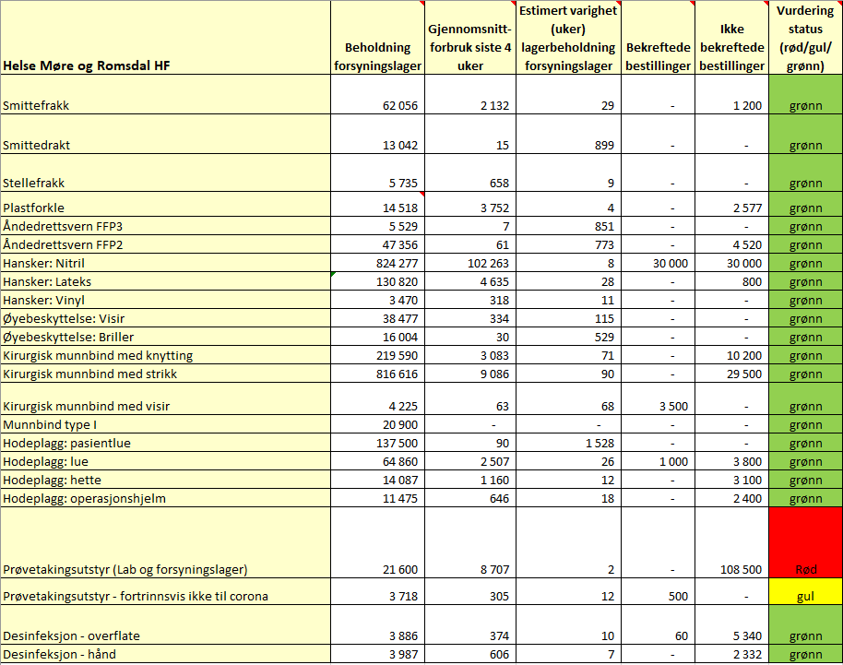
Forsyning av kritiske produkt 2409
Kommentarer:
Prøvetakingsutstyr er framleis vurdert som raud grunna stor auke i forbruk, samtidig som det har kome lite varer inn. Det kjem no noko prøvetakingsutstyr med neste leveranse frå nasjonalt lager.
Etterforsyning er framleis største trusselen.

Slide 8
Høg utnyttingsgrad på sengene 3009
Klinikk Volda 120 % utnyttingsgrad
- medisin 133%
- kir sengepost 104 %

